Slide 1

Economía Básica
Prof. Freddy Hervias Vargas

Slide 2
Conocimientos Previos
¿Qué es lo primero que piensan cuando escuchan la palabra "economía"?
¿Han oído hablar alguna vez de términos como "oferta y demanda" o "inflación"? ¿Qué creen que significan?
¿Por qué creen que es importante entender conceptos básicos de economía en el mundo laboral?
¿Piensan que la economía afecta sus vidas de alguna forma? ¿Cómo?
¿Han pensado alguna vez en por qué suben los precios de los productos que compramos?

Slide 3
¿Sabían que la economía puede ayudarnos a tomar mejores decisiones con nuestro dinero y nuestro tiempo? ¿Qué decisiones importantes creen que podrían mejorar si entendieran economía?
¿Cómo creen que una empresa decide cuánto pagar a sus trabajadores o cuánto cobrar por sus productos?

Slide 4

Meet Our Team
¿Qué es la Economía?
Definición: La economía es la ciencia social que estudia cómo las personas y las sociedades eligen usar sus recursos limitados para satisfacer sus necesidades.
Concepto Clave: "Escasez" – Los recursos son limitados, pero las necesidades son ilimitadas.
Ejemplo: Decidir en qué gastar el dinero ganado o cómo una empresa asigna sus recursos.

Slide 5
Principales Conceptos de Economía
03
04
Oferta y Demanda
Costos y Beneficios
Productividad
Mercado y Competencia
Propósito: Introducir términos clave para entender cómo funcionan los mercados y las decisiones económicas.

Slide 6
Oferta y Demanda
Definición de Oferta: Cantidad de bienes o servicios que los productores están dispuestos a vender a un precio determinado.
Definición de Demanda: Cantidad de bienes o servicios que los consumidores están dispuestos a comprar a un precio determinado.
Ejemplo: Si la demanda de un producto aumenta, el precio tiende a subir.

Slide 7

Costo y Beneficio
Definición: Los costos son los recursos invertidos en producir un bien o servicio, mientras que los beneficios son las ganancias o satisfacciones obtenidas.
Concepto Clave: "Costo de Oportunidad" – Lo que sacrificamos al elegir una opción sobre otra.
Ejemplo: Decidir entre invertir en educación o ahorrar para abrir un negocio.

Slide 8
Tipos de mercados
Mercado de Bienes y Servicios: Dónde se venden productos como alimentos, ropa, tecnología.
Mercado de Trabajo: Dónde las personas ofrecen su trabajo y las empresas buscan empleados.
Mercado Financiero: Dónde se intercambian instrumentos financieros como acciones y bonos.
Ejemplo: En el mercado laboral, la oferta de trabajo depende de las habilidades y la demanda de empleo.
.

Slide 9

PRODUCTIVIDAD Y EFICIENCIA
Definición de Productividad: La cantidad de bienes o servicios producidos en relación con los recursos utilizados.
Definición de Eficiencia: Uso óptimo de los recursos para maximizar la producción y minimizar los costos.
Ejemplo: En una empresa, la productividad aumenta cuando los trabajadores logran producir más en menos tiempo.

Slide 10
Competencia y Monopolio
Competencia Perfecta: Mercado con muchos vendedores y compradores, sin control de precios.
Monopolio: Mercado con un solo vendedor que controla el precio.
Ejemplo: La industria de alimentos suele tener mucha competencia, mientras que las empresas de servicios públicos tienden a tener menos.

Slide 11
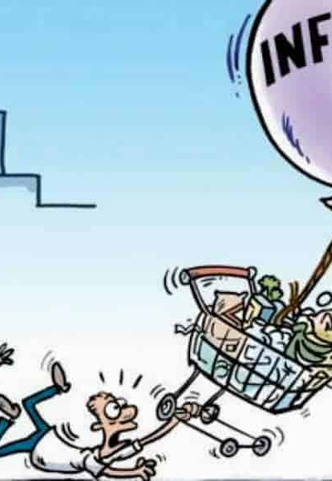
Inflación y Poder adquisitivo
Inflación: Aumento general de los precios de bienes y servicios a lo largo del tiempo.
Poder Adquisitivo: Capacidad de comprar bienes y servicios con una cantidad de dinero.
Ejemplo: Cuando la inflación aumenta, el dinero pierde valor y el poder adquisitivo disminuye.

Slide 12
El Ciclo Económico
Definición: Fluctuaciones naturales de la economía entre periodos de crecimiento (expansión) y contracción (recesión).
Fases del Ciclo: Expansión, Pico, Recesión, Recuperación.
Ejemplo: En tiempos de recesión, es común que el empleo disminuya y las empresas reduzcan costos.

Slide 13

Aplicación Laboral: La economía ayuda a comprender el mercado laboral, las oportunidades de empleo, y a tomar decisiones financieras personales.
Ejemplo: Saber leer las tendencias económicas permite a una persona anticipar demandas laborales y adaptarse al mercado.
Importancia de la Economía en el trabajo

Slide 14
Conclusiones
La economía afecta nuestras decisiones diarias, desde lo que compramos hasta la forma en que ahorramos e invertimos.
Aplicación en el trabajo: Conocer estos conceptos permite entender el entorno económico y tomar decisiones informadas.
Mensaje Final: Comprender la economía básica es clave para el desarrollo personal y profesional.

